Slide 1
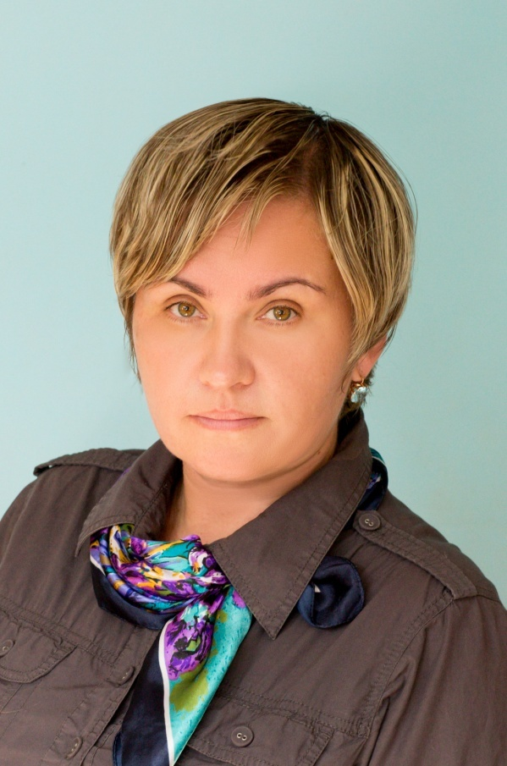
Муниципальное бюджетное дошкольное образовательное учреждение «Детский сад № 3 для детей раннего возраста» городского округа город Шарья Костромской области
«Мои достижения. Подводим итоги 2016»
Воспитатель первой
квалификационной категории
Воронина Рада Валентиновна
2017 год

Slide 2
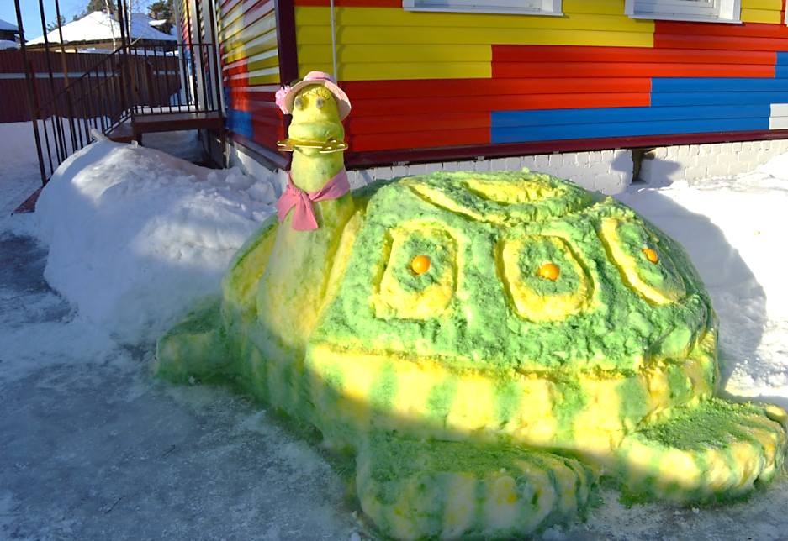
Моё творчество
Муниципальный конкурс
«Вместо ёлки праздничный букет»
Номинация: «Авторские работы педагогов»
«Портрет Снегурочки»
Результат: Диплом I степени
Муниципальный конкурс снежных скульптур «Шарья 2016 – снежный город»
Снежная скульптура «Черепаха Тарттила»
Результат: Диплом лауреата II степени

Slide 3
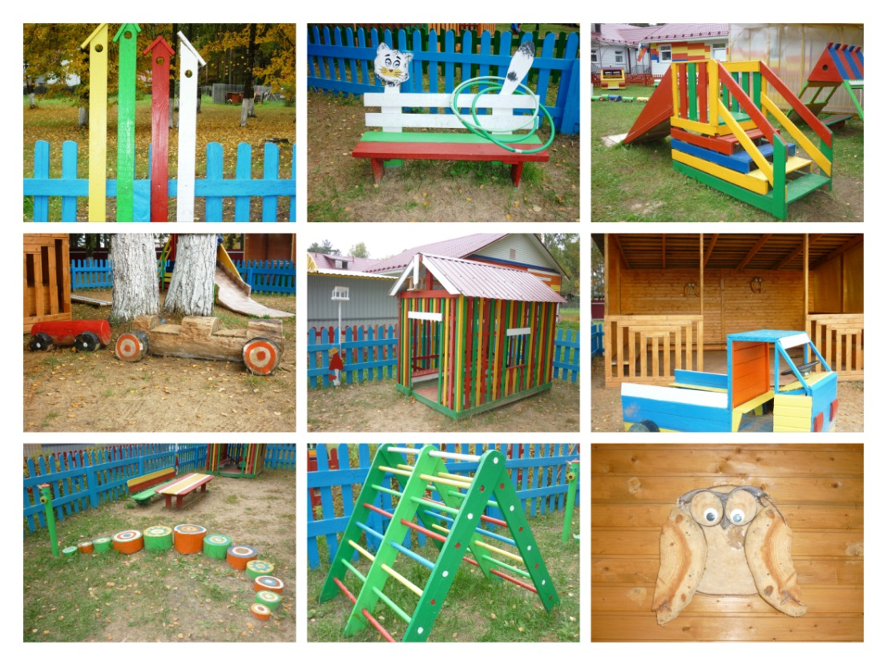
Участие в мероприятиях МБДОУ «Детский сад №3»
МБДОУ «Детский сад №3»
Смотр-конкурс
«Лучшая игровая площадка»
Результат: Диплом I степени

Slide 4
Мои достижения

Slide 5
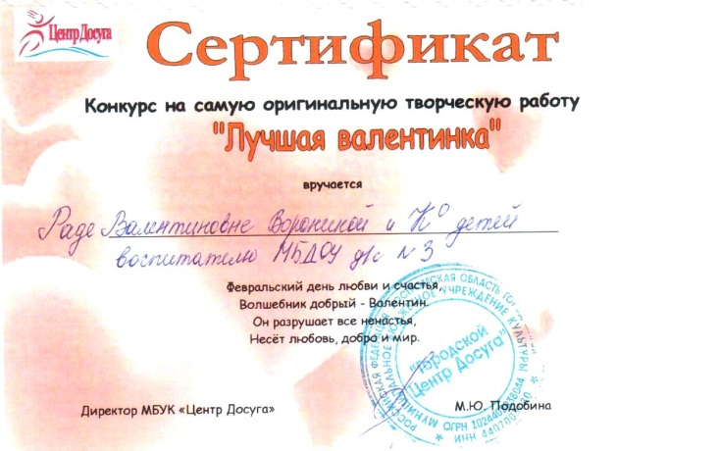
Мои достижения

Slide 6
Мои достижения
Почетная грамота
управления образования
Городского округа город Шарья
Август 2016г

Slide 7
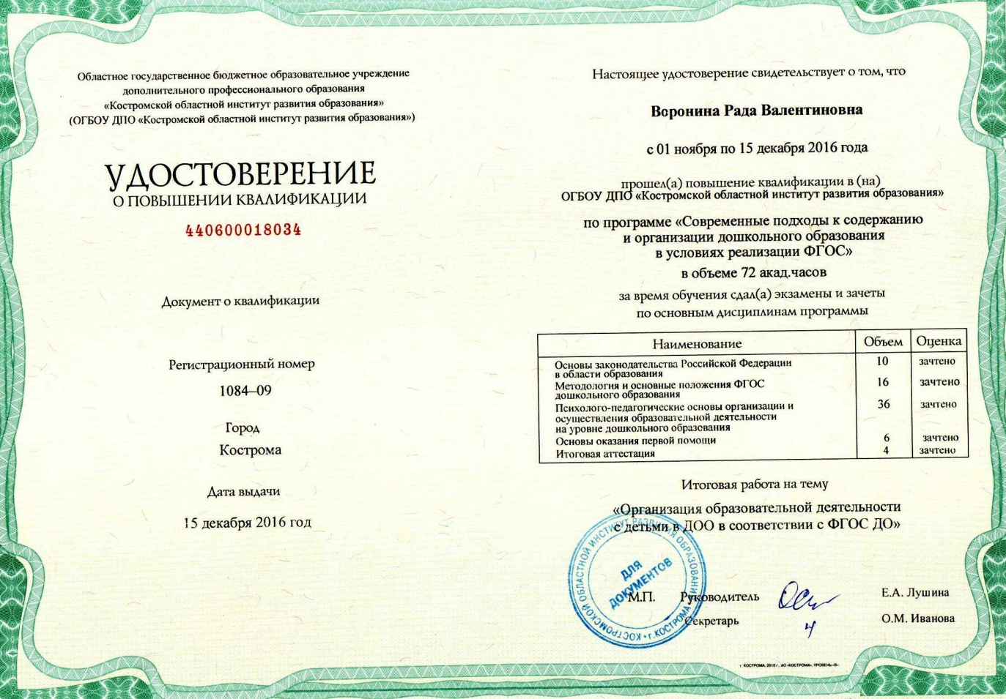
Прохождение курсов повышения квалификации
Документ о квалификации
Регистрационный номер
1084-09
Город
Кострома
Дата выдачи
15 декабря 2016год

Slide 8
Результаты моих воспитанников

Slide 9
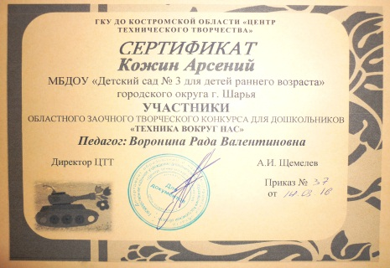
Результаты моих воспитанников

Slide 10
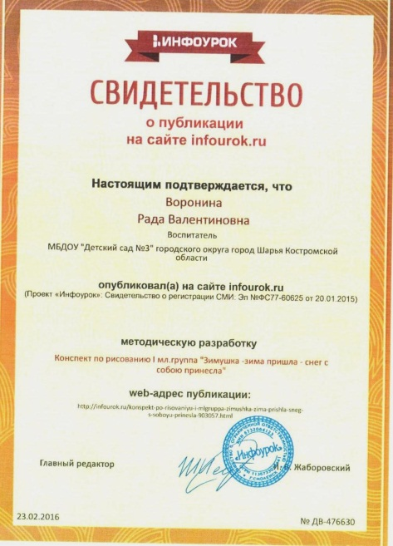
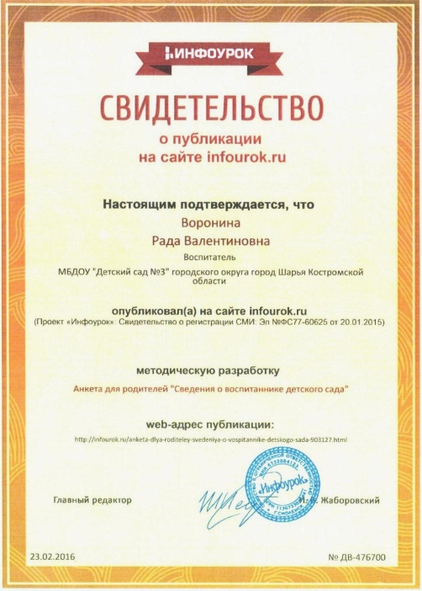
Публикации в методических изданиях и печатанных в СМИ

Slide 11
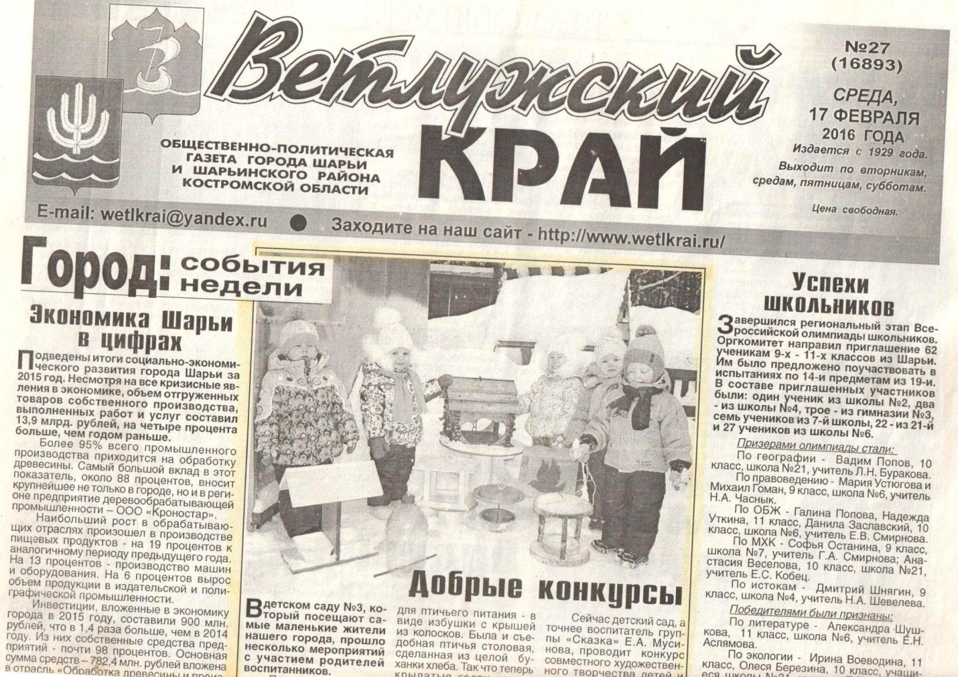
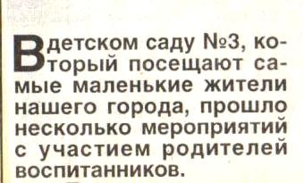
Публикации в методических изданиях и печатанных в СМИ

Slide 12
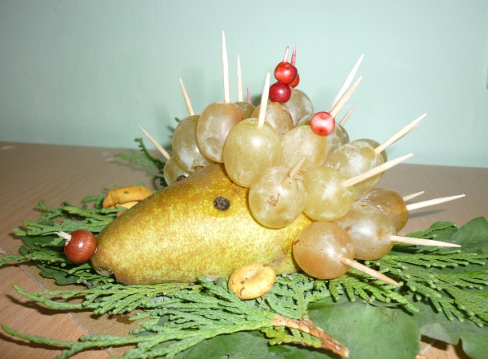
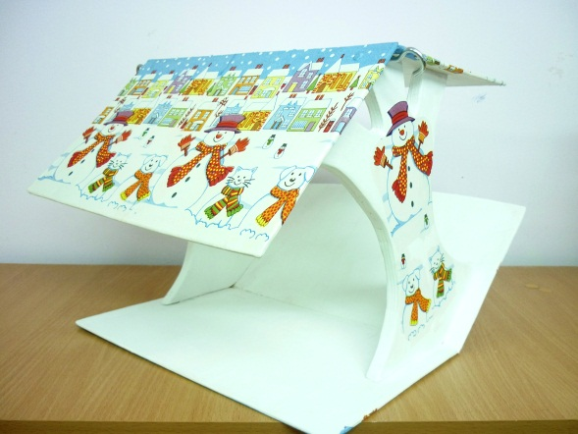
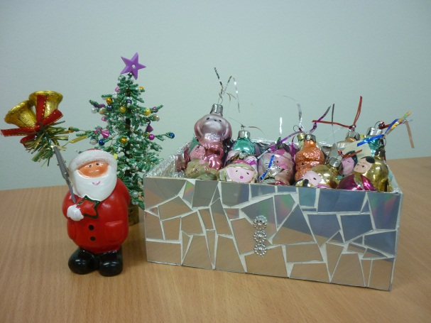
Сотрудничество с родителями воспитанников
Совместные мероприятия:
Конкурс «Дары осени»
Конкурс «Новогодняя игрушка»
Конкурс «Кормушка своими руками»
«Фотовыставки»
«Стенгазеты» и многое другое…
Результат: успешная результативная работа

Slide 13
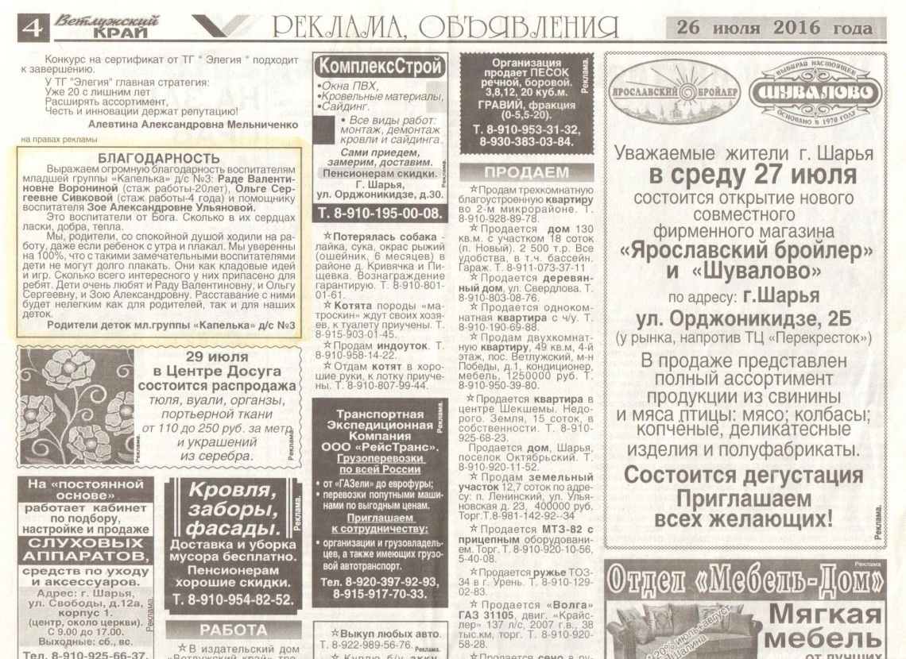
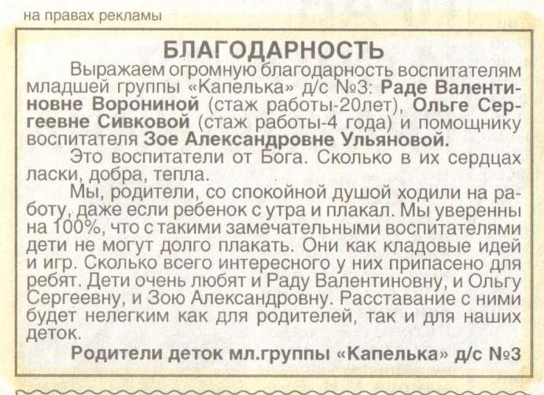
Благодарность родителей воспитанников

Slide 14
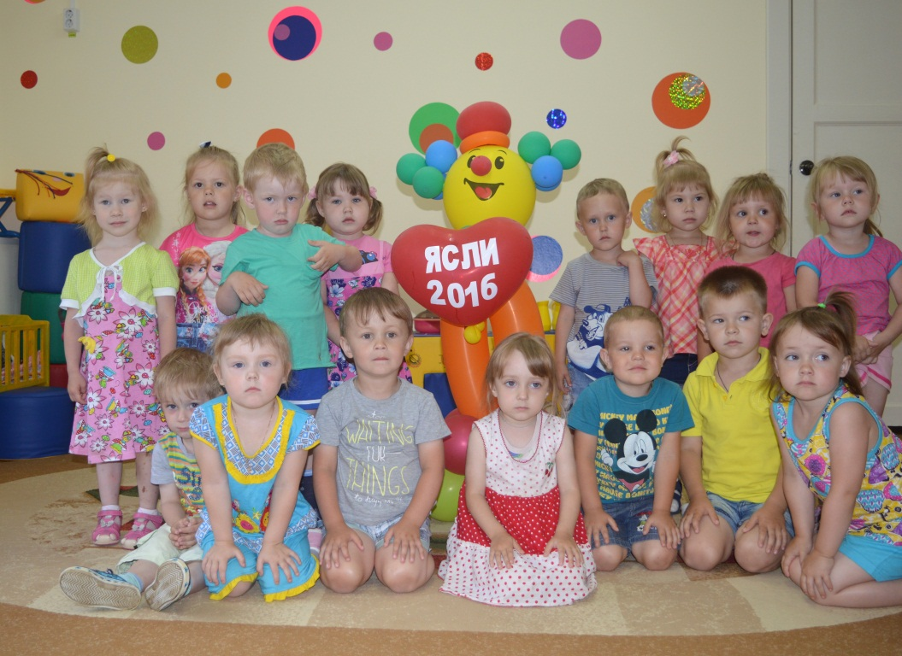
Воспитатель - это вторая мама. Я мама у которой много детей. А каждая мама любит всех детей Просто за то что они есть, Просто за то, что они рядом с тобой.
Мои профессиональные достижения дают ощущение личного роста, самоуважения, гордости за маленькие успехи моих воспитанников.
Каждый отработанный день
таит в себе силы роста и поэтому важен.

